Slide 1
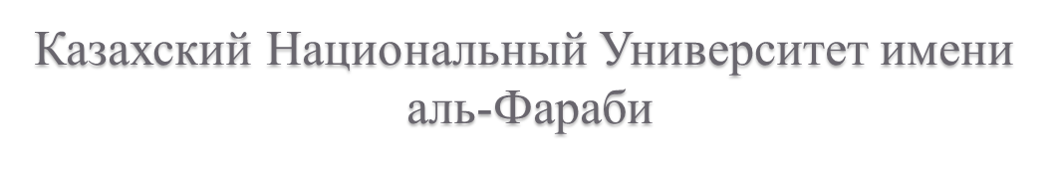

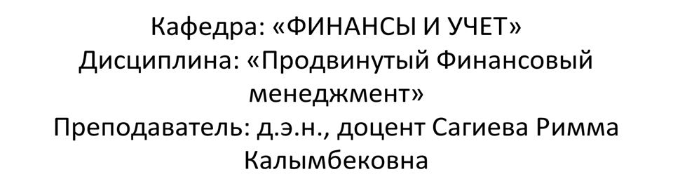
Тема 15. Управление дивидендной политикой

Slide 2
Вопросы:
Дивиденды или доход от прироста капитала.
Формирование дивидендной политики, принципы выплат инвесторам.
Виды дивидендных выплат.
Цель лекции:
ознакомить слушателей с основами и базовыми понятиями дивидендной политики.
Результаты:
усвоить понятие политики выплат и основные теории, объясняющие политику выплат собственникам;
научиться применять знания о политике выплат к анализу стоимости компании.

Slide 3
Дивидендные выплаты
компании Макдональдс
увеличивает уже 38 лет подряд.

Slide 4
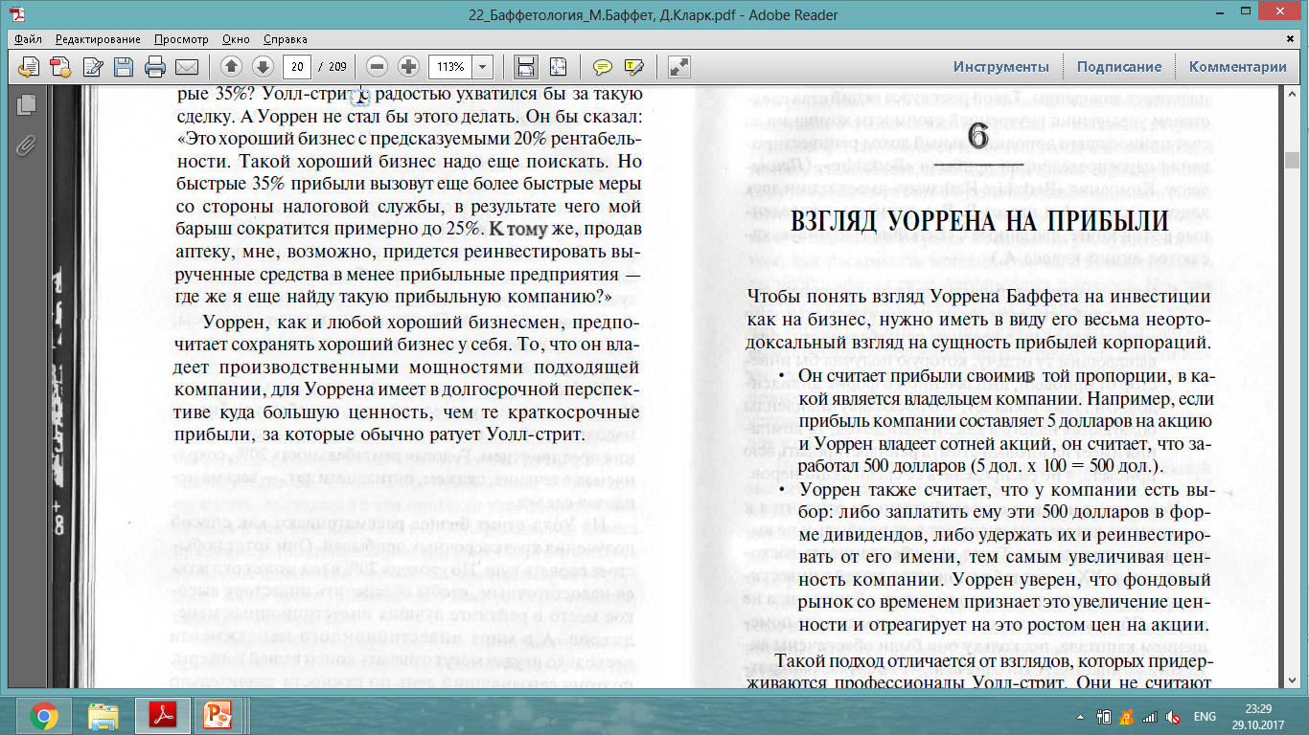

Баффетология. М.Баффет, Д.Кларк
По данным Forbes, Уоррен Баффет занимает второе место в рейтинге миллиардеров (76,9 млрд долларов).
Обед с Уорреном Баффетом, известным бизнесменом и инвестором, был продан на интернет-площадке eBay за 2,6 млн долларов.
Notes:
По данным Forbes, Уоррен Баффет занимает второе место в рейтинге миллиардеров (76,9 млрд долларов).
Обед с Уорреном Баффетом, известным бизнесменом и инвестором, был продан на интернет-площадке eBay за 2,6 млн долларов.
Такой аукцион Баффет устраивает уже в 18-й раз. Победитель, как и в прошлые разы, получает право пообедать с ним и задать все интересующие вопросы. Единственный запрет — вопросы о будущих инвестициях предпринимателя.
Средства, которые были выручены от продажи этого необычного лота, перечисляются фонду Glide Foundation, который оказывает помощь бездомным в Сан-Франциско.

Slide 5
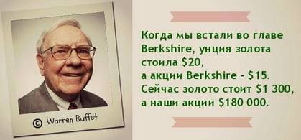

Slide 6
По операциям с акциями возможно получение 2-х видов дохода:
дивиденды (текущий доход)
курсовая разница (капитальный доход)
Текущий доход – ежегодные периодичные выплаты по активу, приносящему доход
Капитальный доход – прирост капитала за определенный период, положительная разница между ценой приобретения и ценой продажи актива

Slide 7
Основные направления распределения прибыли
ПРИБЫЛЬ
Дивиденды
Капитализация

Slide 8
МСФО (IAS) 32 «Финансовые инструменты: представление информации»
МСФО (IFRS) 7 «Финансовые инструменты: раскрытие информации»
МСФО (IFRS) 9 «Финансовые инструменты»
МСФО (IAS) 33 «Прибыль на акцию»
9.6 Проценты, дивиденды, убытки и прибыль
Проценты, дивиденды, убытки и прибыль, относящиеся к финансовому инструменту (или его элементу), классифицированному как обязательство, должны отражаться как расходы или доходы в отчёте о прибылях и убытках. Распределение дивидендов владельцам долевых инструментов с учётом затрат по сделке должны напрямую относиться на уменьшение Капитала компании за вычетом соответствующего налога на прибыль.
Дивиденды по погашаемым привилегированным акциям, классифицированным в качестве финансового обязательства, учитываются как расходы на проценты, а не как распределение нераспределённой прибыли.

Slide 9


Дивиденды (от лат.Dividendus - подлежащий разделу) – это распределение прибыли владельцам долевых инвестиций пропорционально их доле в определенном виде капитала (согласно МСФО (IAS)).
Notes:
Дивиденды (IAS) – это распределение прибыли владельцам долевых инвестиций пропорционально их доле в определенном виде капитала.
Дивиденд Dividend (Div) От лат.Dividendus - подлежащий разделу

Slide 10
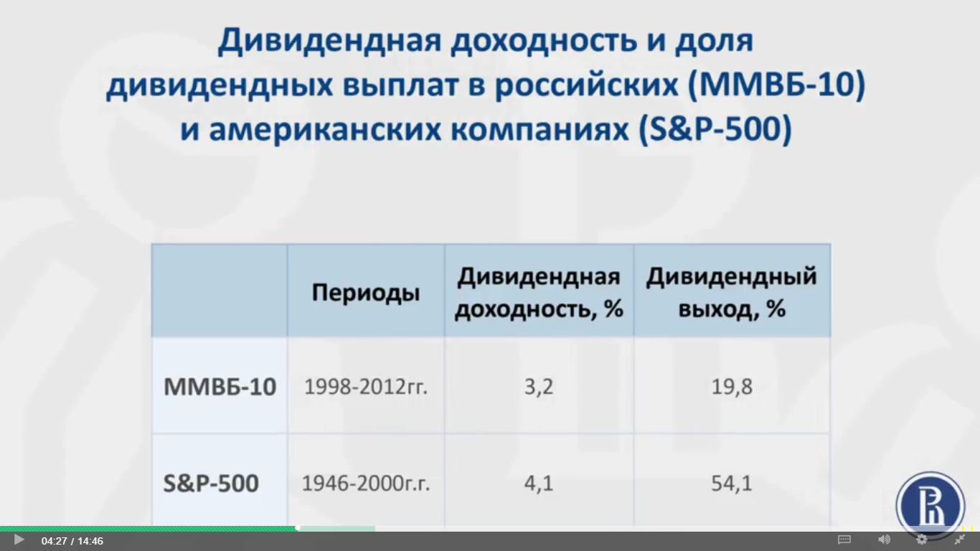
Высшей школы экономики факультета экономики и международного института экономики и финансов (ВШЭ)
https://www.coursera.org/
Notes:
Дивидендная доходность — это финансовый коэффициент, который показывает сколько денежных средств выплачивается компанией каждый год в виде дивидендов по отношению к рыночной цене акций данной компании. При отсутствии прироста стоимости капитала, дивидендной доходностью считается рентабельность инвестиции в акцию. Формула дивидендной доходности приведена ниже:
Дивидендная доходность = выплаченные дивиденды (за год)/рыночная цена акции
Коэффициент дивидендного выхода - показывает, какая часть чистой прибыли компании направляется на выплату дивидендов но обыкновенным акциям.
Коэффициент дивидендного выхода формула
Кдв = Доб.акц / Прб.акц

Slide 11
Дивидендная доходность — это финансовый коэффициент, который показывает сколько денежных средств выплачивается компанией каждый год в виде дивидендов по отношению к рыночной цене акций данной компании.
Дивидендная доходность =
выплаченные дивиденды (за год) / рыночная цена акции
Коэффициент дивидендного выхода — показывает, какая часть чистой прибыли компании направляется на выплату дивидендов по обыкновенным акциям.
Кдв = Дивиденд об. акциям / Прибыль на акцию
Notes:
Дивиденды (IAS) – это распределение прибыли владельцам долевых инвестиций пропорционально их доле в определенном виде капитала.
Дивиденд Dividend (Div) От лат.Dividendus - подлежащий разделу

Slide 12
Дивидендный выход.
Этот показатель характеризует дивидендную политику компании. Определяется как отношение дивидендов к прибыли, остающейся в распоряжении акционеров. Обычно дивиденд выплачивается в размере до 3% от рыночной стоимости акции.
Дивидендный выход показывает, какая часть прибыли будет реинвестирована, т. е. пойдет на развитие компании, а какая — изъята из оборота.
Реинвестируемая часть практически будет работать по формуле сложных процентов.
Notes:
Поэтому в общем случае , нашедшему стабильно развивающуюся компанию, выгоднее, чтобы его деньги работали в компании. Высокие дивидендные выплаты существенно уменьшают реинвестируемый капи­тал компании.
Еще одна полезная характеристика — собственный капитал на одну акцию. Сравнение этого показателя с рыночной стоимостью акции дает инвестору представление о том, как соотносятся собственный ка­питал компании с его рыночной ценой.

Slide 13

– это денежный доход акционеров.
– это часть прибыли предприятия, распределяемая между собственниками в соответствии с количеством приобретенных акций, долей с той или иной периодичностью.
-«Сигнальный эффект» - сигнализируют акционерам о том, что коммерческая организация, в акции которой они
вложили деньги, работает успешно.
– оказывают влияние на стоимость
предприятия.
Дивиденды

Slide 14

Дивидендная политика:
– принятие решения о том, выплачивать ли заработанные средства в виде дивидендов или оставлять их и реинвестировать в активы фирмы.
Дивиденд
Выбор инвестора
Доход от прироста
Notes:
Принятие управленческих решений! – Информация – Любое экономическое решение (decision) затратно по своей сути.
Затраты, расходы, издержки – …

Slide 15
Выбор форм дивидендной политики:
выплаты дивидендов наличными деньгами;
выплаты акциями (она интересна для акционеров, ориентированных на рост капитала в предстоящем периоде);
автоматическое реинвестирование (т.е. право выбора получить наличные деньги или реинвестировать в дополнительные акции);
выкуп акции компании (т.е. на сумму дивидендного фонда фирма выкупает на рынке свободно обращающиеся акции).

Slide 16
Признаки дивидендов
Во-первых, дивиденды могут быть начислены и выплачены по итогам некоторого периода.
Во-вторых, начислению дивидендов должно предшествовать подведение итогов работы за этот период, т. е. выведение конечного финансового результата — чистой прибыли.
В-третьих, предполагается, что потенциал предприятия после начисления и выплаты дивидендов по итогам отчетного периода не должен уменьшиться по сравнению с его значением на начало периода. (Это означает запрет на «проедание» капитала, т. е. на вознаграждение можно тратить излишек над вложенной суммой капитала.)
В-четвертых, дивиденд связан с общей чистой прибылью, а не с финансовым результатом отчетного периода.
В-пятых, суверенное право распоряжения прибылью принадлежит собственникам фирмы, а потому они вольны в своем решении относительно размера дивидендов (в рамках совокупной прибыли) и момента их изъятия.

Slide 17
Величина прибыли на одну акцию EPS, earnings per share

Slide 18
Величина прибыли на одну акцию (EPS, earnings per share) – стоимостной показатель, равный отношению чистой прибыли компании, доступной для распределения между владельцами обыкновенных акций, к среднегодовому числу обыкновенных акций.
Этот показатель характеризует величину чистой прибыли на одну обыкновенную акцию после выплаты налогов и фиксированных дивидендов (дивиденд здесь рассматривается как обязательство).
EPS = (Чистая прибыль – Дивиденды по привилегированным акциям)/Среднегодовое число обыкновенных акций
Недостаток EPS – его трудно сравнить с показателями других компаний, поскольку из-за разного количества акций и размеров компаний (прибыли) они могут сильно отличаться.

Slide 19
Негативные последствия выплаты дивидендов
Во-первых, выплата дивидендов предполагает, что компания имеет в своем распоряжении крупную сумму свободных наличных денег; очевидно, что такая предпосылка верна не всегда.
Во-вторых, выплата дивидендов уменьшает возможности рефинансирования прибыли, что может отрицательно сказаться на последующих прибылях компании, в том числе на благосостоянии ее владельцев.
В-третьих, восполнять нехватку финансирования после оттока средств в связи с выплатой дивидендов придется путем мобилизации других источников; это потребует времени и расходов.

Slide 20
3 ключевых элемента дивидендной политики
1. Какая часть прибыли в среднем должна быть выплачена в течение определенного времени? Это выбор целевого значения коэффициента выплаты дивидендов.
2. Должна ли фирма пытаться поддерживать стабильный рост дивидендов или она должна ежегодно менять размер дивидендов в зависимости от своих внутренних потребностей в средствах и потоков денежных средств?
3. Какое количество долларов должна фирма выплатить в виде текущих дивидендов?
Notes:
Принятие управленческих решений! – Информация – Любое экономическое решение (decision) затратно по своей сути.
Затраты, расходы, издержки – …

Slide 21
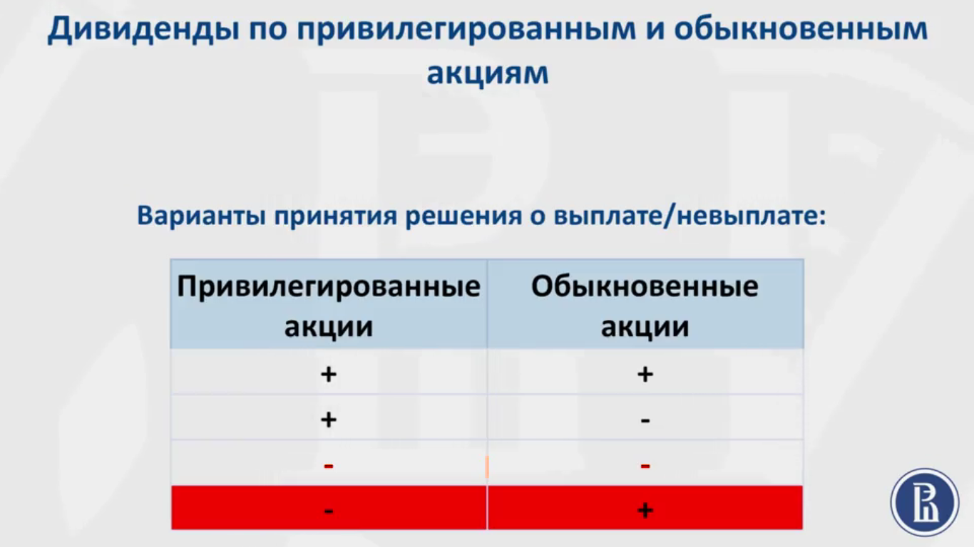
https://www.coursera.org/

Slide 22
Факторы, влияющие на доходность акции:
размер дивидендных выплат;
колебания рыночных цен;
уровень инфляции;
налоги.
Notes:
Принятие управленческих решений! – Информация – Любое экономическое решение (decision) затратно по своей сути.
Затраты, расходы, издержки – …

Slide 23

Модели оценки цены акций в условиях постоянного роста
D – дивиденд, ожидаемый к получению.
P – ожидаемая цена акции.
k – требуемая доходность акции, учитывающая как риск, так и доходность альтернативных вариантов инвестирования.
g – предполагаемый темп прироста дивиденда.
Если компания повышает норму выплат (увеличивает D – причина увеличения цены акций).
Увеличение D приведет к уменьшению объема реинвестиций, ожидаемый темп роста масштабов деятельности снижается – причина снижения цены акций.

Slide 24

Дивидендная доходность акций
Дивидендная доходность акций характеризуется отношением размера дивиденда к цене акции:
d – размер дивиденда за год;
p – рыночная цена акции.
Например, дивиденды по акциям компании за год были равны 7,2 доллара. Цена акции 130 доллара.
Дивидендная доходность составит: 7,2/130*100%=5,53%

Slide 25
Метод дисконтированного денежного потока (модель Гордона)
Ро - рыночная стоимость акции;
Дt - ожидаемые дивидендные выплаты;
rt - требуемая доходность;
t - количество лет.

Slide 26
Фирма должна стремиться найти тот баланс между текущими дивидендами и будущим ростом, который максимизирует цену акций.
3 теории поведения инвесторов:
1) теория иррелевантности дивидендов (dividend irrelevance theory),
2) теорию «синицы в руках» («bird-in-the hand» theory),
3) теорию налоговой дифференциации (tax differential theory).

Slide 27
3 базовые теории дивидендной политики:
1) теория иррелевантности дивидендов (dividend irrelevance theory),
2) теорию «синицы в руках» («bird-in-the hand» theory),
3) теорию налоговой дифференциации (tax differential theory).

Slide 28
Базовые теории дивидендной политики:
- Теория независимости дивидендов (Ф. Модильяни и М. Миллер) – избранная дивидендная политика не оказывает никакого влияния ни на рыночную стоимость предприятия, ни на благосостояние собственников в текущем или перспективном периоде, так как эти показатели зависят от суммы формируемой, а не распределяемой прибыли;
- Теория предпочтительности дивидендов или «синица в руках» (М. Гордон и Д. Линтнер) – каждая единица текущего дохода (выплаченного в форме дивидендов) в силу того, что она «очищена от риска» стоит всегда больше, чем доход, отложенный на будущее, в связи с присущим ему риском;
- Теория минимизации дивидендов или теория налоговых предпочтений (Р. Литценбергер и К. Рамасвами) – эффективность дивидендной политики определяется критерием минимизации налоговых выплат по текущим и предстоящим доходам собственников.

Slide 29
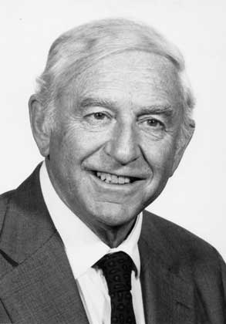
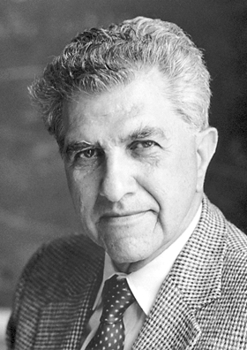
Теория иррелевантности дивидендов (другие названия:
независимости дивидендов, начисления дивидендов
по остаточному принципу) разработана
Ф. Модильяни и М. Милле­ром.
Франко Модильяни (1918-2003)
Мертон Миллер (1923-2000)
Notes:
Принятие управленческих решений! – Информация – Любое экономическое решение (decision) затратно по своей сути.
Затраты, расходы, издержки – …

Slide 30
В своей статье, опубликованной в 1961 г., они доказывают,
что величина ди­видендов не влияет на изменение
совокупного богатства акционеров, которое оп­ределяется
способностью фирмы генерировать прибыль,
и в большей степени за­висит от инвестиционной политики,
нежели от того, в какой пропорции прибыль подразделяется
на выплаченную в виде дивидендов и реинвестированную.
Оптимальной дивидендной политики как фактора
повышения стоимости фирмы не существует в принципе.
Иррелевантность – второстепенность, несущественность

Slide 31
Логика рассуждений Модильяни и Миллера такова.
Если компания получила прибыль Р, и имеет возможность
ее инвестировать в проект IP, генерирующий такую же
доходность, как и в среднем в компании, то она может:
1) реинвестировать прибыль в полном объеме,
2) выплатить всю прибыль в виде дивидендов;
3) профинансировать проект за счет дополнительной
эмиссии акций или часть прибыли выплатить
в виде дивидендов.
Любой из этих вариантов равно приемлем для инвесторов.

Slide 32

В развитие своей теории Модильяни и Миллер предложили
начислять диви­денды по остаточному принципу,
обосновывая приоритетностью инвестиционной политики,
которая определяет достижение основной цели компании

Slide 33
Именно поэтому последовательность дейст­вий
должна быть такой:
1) составляется оптимальный бюджет капиталовложений
и рассчитывается требуемая сумма инвестиций;
2) определяется схема финанси­рования инвестиционного
портфеля при условии максимального финансирования
за счет реинвестирования прибыли и поддержания
целевой структуры источни­ков;
3) дивиденды выплачиваются в том случае, если
не вся прибыль использова­на в целях инвестирования.

Slide 34
Если всю прибыль целесообразно использовать
для реинвестирования, дивиденды не выпла­чиваются вовсе;
если у компании нет приемлемых инвестиционных проектов,
при­быль в полном объеме направляется на выплату
дивидендов, т.е. сумма выплаченных дивидендов
примерно равна расходам, которые необходимо понести
для мобилизации допол­нительных источников
финансирования.
В этом проявляется иррелевантность дивидендной
политики по отношению к рыночной стоимости фирмы.

Slide 35
Критика теории:
Инвестор не может быть безразличным по отношению к тому,
в какой форме – дивидендах или доходе от прироста
капитала – увеличивается его благосостояние,
поскольку во многих странах дивиденд и доход
от капитализации облагаются налогом по разным ставкам.
Привлечение капитала за счет дополнительного выпуска
ценных бумаг обходится дороже по сравнению
с реинвестированием прибыли ввиду нали­чия
эмиссионных расходов.
Дивиденд – это реальные деньги, тогда как доход
от капитализации представляет собой условный,
нереализованный доход.

Slide 36

Теория существенности дивидендной политики
(теория «синицы в руках»).
Представители - М. Гордон и Дж. Линтнер.
Дивидендная политика существенно влияет на
величину совокупного богатства акционеров.
Исходя из стремления избежать риска, акционеры всегда
предпочтут дивидендные выплаты сегодня потенциально возможным выплатам в будущем, в том числе и приросту стоимости капитала,
поскольку размер выплачиваемых дивидендов свидетельствует о стабильности предприятия и целесообразности инвестирования в данное предприятие

Slide 37

Акционеров удовлетворяет меньшая норма прибыли
на инвестированный капитал, что приводит
к возрастанию рыночной стоимости фирмы.

Slide 38

Теория минимизации дивидендов
(налоговых предпочтений)
Авторы: Литценбергер и Рамасвами
основана на предположении, что эффективность ДП
определяется минимизацией налоговых выплат
на распределяемую (в виде дивидендов среди акционеров)
и капитализируемую часть.

Slide 39

Стоимость налоговых выплат в текущем периоде
превышает стоимость налоговых выплат
в будущем периоде, так как со вре­менем деньги
изменяют (уменьшают) свою стоимость.
В ее основу положены разные ставки налогообложения
на дивиденды и на прирост капитала.

Slide 40


Для акционеров более важен капитализированный доход,
чем уплаченный в виде дивидендов, поскольку
дивиденды облагаются налогом по большей ставке.
Акционеры, которые получают высокие дивиденды,
должны требовать от компании компенсации
для оплаты высокой ставки налога.

Slide 41


В связи с этим целесообразно сократить сумму дивидендов,
чтобы сократить налоговые выплаты на них,
и увеличить сумму капитализируемой части прибыли,
чтобы увеличить будущие налоговые выплаты на них,
стоимость которых со временем снизится.
Таким образом, общие расходы на выплату налогов
значительно уменьшатся.

Slide 42





Сигнальная теория дивидендов
Текущая реальная рыночная стоимость акций
оценивается и устанавливается на основе
размера выплачиваемых по ним дивидендов.
Рост уровня дивидендных выплат определяет
автоматическое возрастание рыночной стоимости акций,
что при их реализации приносит акционерам
дополнительный доход.

Slide 43
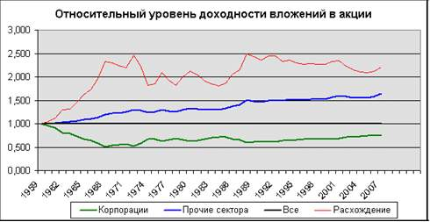
Уровень дивидендных выплат рассматривается
как существенный фактор влияния
на рыночную стоимость акций,
т.к. многие методы определения текущей стоимости
акций используют в качестве составляющей расчетов
именно величину ранее выплаченных дивидендов
и их прогноз на будущий период.

Slide 44

Выплата солидных дивидендов “подает сигнал”
рынку о том, что фирма находится на подъеме.
Но данная теория применима в том случае, если рынок
информационно прозрачен и “передает сигналы”
большому количеству участников рынка с минимальными
издержками, что обычно затруднено.

Slide 45




Теория соответствия дивидендной политики
составу акционеров (теория эффекта клиентуры)
Компания должна осуществлять такую ДП, которая
соответствует ожиданиям большинства акционеров.
Если основной состав акционеров заинтересован
в получении дивидендов, то именно эту ДП
следует предпочесть предприятию.

Slide 46
Подходы к формированию дивидендной политики
Консервативный
подход
Умеренный
подход
Агрессивный
подход
Остаточная политика дивидендных выплат
Политика стабильного размера дивидендных выплат
Политика минимального стабильного размера дивидендов с надбавкой в отдельные периоды
Политика стабильного уровня дивидендов
Политика постоянного возрастания размера дивидендов

Slide 47
Основные типы дивидендной политики
Консервативная: первоочередное удовлетворение инвестиционных потребностей предприятия, а выплата дивидендов осуществляется в минимальном стабильном размере или по остаточному принципу.
Компромиссная (умеренная): стабильный уровень выплаты дивидендов с надбавкой в отдельные периоды. В наибольшей степени увязана с результатами фин. деятельности предприятия и уровнем удовлетворения его инвестиционных потребностей
Агрессивная: стабильный уровень выплаты дивидендов с “агрессивной” надбавкой в отдельные периоды с целью рыночной фондовой “раскрутки” предприятия. В наименьшей степени увязана с результатами финансовой деятельности предприятия.

Slide 48
Оптимальная ДП определяется:
1. Инвестиционными возможностями предприятия;
2. Ценой заемного капитала по сравнению с ценой
собственного капитала;
3. Сроками появления инвестиционных возможностей;
4. Ликвидностью и кредитоспособностью предприятия;
5. Инфляцией;
6. Установленными законом ограничениями;
7. Предпочтениями акционеров;
8. Контролем со стороны акционеров.

Slide 49
Основные этапы дивидендной политики
Анализ факторов, определяющих предпосылки формирования ДП
Выбор типа ДП в соответствии с финансовой стратегией акционерного общества
Разработка механизма распределения прибыли в соответствии с выбранным типом ДП
Определения уровня дивидендных выплат на одну акцию
Оценка эффективности ДП

Slide 50
Дивидендная доходность = ((Общие дивиденды за посл. фин.
год) x 100%) / (Текущая рыночная цена акции)
Например, если компания выплатила дивиденды
на акцию в размере 15, а текущая рыночная цена акции 275,
получается дивидендная доходность 5,45%.
Дивидендная доходность = Див. на акцию / Цена акции
Дивидендная доходность = (15 / 275) х 100% = 5,45%

Slide 51
Однако, поскольку этим способом можно измерить
только то, что уже имело место, и необязательно,
что это будет показателем будущих дивидендов,
аналитики по инвестициям придают большое значение
предполагаемым или указанным компанией дивидендам
для получения более реалистичного расчета, который
называется "перспективная дивидендная доходность".
Перспективная дивидендная доходность = ((прогнозируемые
(или ожидаемые) дивиденды на акцию) x 100%) / (текущая
рыночная цена акции).

Slide 52
Например, если компания прогнозирует дивиденды
в размере 18 на акцию на текущий финансовый год,
перспективная дивидендная доходность
увеличивается до 6,55%.
Дивидендная доходность = (Див. на акцию) / (Цена акции)
DY = (18 / 275) x 100% = 6,55%

Slide 53
Для инвестора еще важнее суметь оценить, насколько
прибыльна компания сверх того, что она выплачивает
в виде дивидендов своим акционерам.
Величина нераспределенной прибыли на акцию (EPS).
Например, если прибыль компании
после оплаты налогов (и расходов) составляет 1 000 000 $
и она выпустила 50 000 акций,
EPS составляет 20 $ на акцию.
EPS = (Прибыль после налогообложения) / (Количество акций)
EPS = (1000000 / 50000) = 20

Slide 54

КОДЕКСЫ ДИВИДЕНДНОЙ ПОЛИТИКИ:
РАЗМЕРА ДИВИДЕНДОВ;
ИСТОЧНИКОВ ВЫПЛАТ;
ФОРМ ВЫПЛАТ ДИВИДЕНДОВ;
УСЛОВИЙ ВЫПЛАТ.

Slide 55
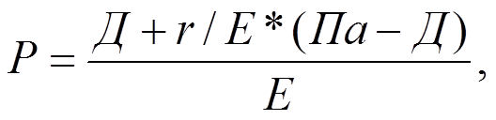
Характер дивидендной политики можно описать через
модель Дж. Уолтера, которая связывает рыночную цену
акции с показателями деятельности предприятия:
Р – рыночная цена акции, руб./шт.;
Д – дивидендные выплаты на одну акцию руб./шт.;
r – рентабельность инвестиций в долях годовых;
Е – коэффициент дисконтирования, в долях годовых;
Па – прибыль на акцию

Slide 56
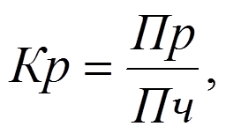
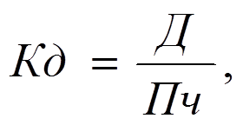
Различные дивидендные политики определяются через
зависимые друг от друга коэффициенты:
Кр – коэффициент реинвестирования;
Кд – коэффициент дивидендных выплат;
Пч – чистая прибыль

Slide 57
Эффективность дивидендной политики
Коэффициент дивидендных выплат.
Коэффициент соотношения цены и дохода по акции

Slide 58
Отношение цены к доходу на акцию.
Это отношение характеризуется коэффициентом Р/Е.
В техническом анализе (изучение потенциальной стоимости
компании в будущем) это самый важный аналитический
показатель.
Главная его цель – дать возможность для сравнения
стоимости сопоставимых ценных бумаг и установить
ориентиры или рамки для конкретных отраслей.

Slide 59
В рамках теории предусматриваются ограничения:
отсутствие налогов, равноценность для инвесторов
ди­видендов и доходов от прироста капитала,
отсутствие эмиссионных и транзакционных затрат,
равнодоступность информации и др.
Очевидно, что далеко не все ограничения
оправданны и практически реализуемы.

Slide 60
Этапы формирования дивидендной политики
Оценка основных факторов, определяющих формирование дивидендной политики.
Выбор типа дивидендной политики.
Распределение прибыли.

Slide 61
Этапы формирования (продолжение)
4. Определение уровня дивидендных выплат:
где: ФДВ — фонд дивидендных выплат, сформированный в соответствии с избранным типом дивидендной политики;
Выпл_{ПА} — фонд выплат дивидендов владельцам привилегированных акций (по предусматриваемому их уровню)

Slide 62
Этапы формирования (продолжение)
5. Оценка эффективности дивидендной политики акционерного общества:
а) коэффициент дивидендных выплат
или
где: Кдв – коэффициент дивидендных выплат;
ЧП – сумма чистой прибыли акционерного общества;
Да – сумма дивидендов, выплачиваемых на одну акцию;
ЧПа - сумма чистой прибыли, приходящейся на одну акцию

Slide 63
Этапы формирования (продолжение)
Оценка эффективности дивидендной политики акционерного общества:
б) коэффициент соотношения цены и дохода по акции:
где: РЦа — рыночная цена одной акции;
Да — сумма дивидендов, выплаченных на одну акцию

Slide 64
Основные факторы, определяющие дивидендную политику предприятия:
1) Ограничения правового характера. Процедура объявления дивидендов проводится в 2 этапа: промежуточный и окончательный;
2) Ограничения контрактного характера. Величина выплачиваемых дивидендов на практике регулируется специальным контрактом, в том случае, кода предприятие хочет получить ссуду. Чтобы обеспечить обслуживание такого долга, в контракте оговаривается предел, ниже которого не может опускаться величина нераспределенной прибыли, либо минимальный процент реинвестируемой прибыли.
3) Ограничения в связи с недостаточной ликвидностью. Дивиденды в денежной форме могут быть выплачены, если у предприятия есть деньги на расчетном счете.
4) Ограничения в связи с расширением производства. Многие предприятия сталкиваются с проблемой поиска финансовых ресурсов для расширения производства, поэтому в таких случаях нередко прибегают к практике ограничения дивидендных выплат.
5) Ограничения в связи с интересами акционеров. Определяя оптимальный размер дивидендов, директорат АО и акционеры должны оценивать, как величина дивидендов может повлиять на цену предприятия в целом, которое может выражаться в рыночной цене акций.
6) Ограничения рекламно-финансового характера. Информация о дивидендной политики компании тщательно отслеживается аналитиками и т.д. Сбои в выплате дивидендов, любые нежелательные отклонения от сложившейся в данной компании практики могут привести к понижению рыночной цены акций, поэтому предприятие вынуждено поддерживать дивидендную политику на достаточно стабильном уровне, не смотря на возможные колебания конъюнктуры.

Slide 65
Факторами, от которых зависит выбор дивидендной политики фирмы, являются:
стратегия развития бизнеса;
размеры полученной прибыли;
требование поддержания достаточного уровня ликвидности;
имеющиеся ограничения, связанные с использованием заемного капитала;
возможная дифференциация групп акционеров;
доступ фирмы на рынки капитала;
правовое регулирование дивидендных выплат и другие.

Slide 66
Выкуп акций
В качестве альтернативы выплате денежных дивидендов фирма может распределить доход среди держателей акций путем выкупа части собственных акций, которые получают название акции в портфеле (treasury stock).
В результате перевода части акций в разряд акций в портфеле их число в обороте уменьшается. При условии, что такая операция не окажет негативного влияния на доходы фирмы, прибыль на одну акцию возрастет, что приводит к повышению рыночной цены акций, а это означает, что дивиденды заменяются доходом от прироста капитала.

Slide 67
Выкуп акций
1. Выкуп акций как регулярная, предсказуемая операция может оказаться неосуществимым ввиду неопределенности, существующей в отношении налогообложения подобных операций, и таких факторов, как рыночная цена акций, количество акций, которое может быть приобретено, и т д
2. Тем не менее выкуп акций может обеспечить преимущество, связанное с отсрочкой налогов на дивиденды, выплачиваемые акционерам, не продающим свои акции; поэтому данная операция должна тщательно рассматриваться с учетом конкретного положения фирмы.
3. Выкуп акций может быть особенно полезен для фирм, которые реструктурируются, хотят значительно увеличить долю заемного капитала в течение короткого периода или найти применение денежным поступлениям от продажи активов.

Slide 68
Выплата дивидендов акциями и дробление акций
Дивиденды в форме акций (stock dividend) и дробление акций (stock split) имеют отношение к дивидендным выплатам в форме денежных средств.
Операция дробления акций проводится фирмой с целью увеличения числа акций, находящихся в обращении.
Обычно в результате дробления цена акции уменьшается пропорционально увеличению числа акций — «пирог делится на меньшие куски».
При выплате дивидендов акциями фирма выплачивает дивиденд не наличными деньгами, а в форме предоставления дополнительных акций.
Обе вышеуказанные операции применяются для удержания цены акций в пределах оптимального диапазона.

Slide 69
Резюме:
Политика выплаты дивидендов подразумевает принятие решения о выплате прибыли фирмы акционерам либо ее реинвестировании; это решение может повлиять на цену акций фирмы как благоприятным, так и неблагоприятным образом.
Ключевые факторы, определяющие дивидендную политику фирмы:
Выбор политики дивидендов
Теория иррелевантности дивидендов (Миллер и Модильяни).
Теория «синицы в руках (Гордон и Липтнер)
Теория налоговой дифференциации (Литценбергер и Рамасвами).
Политика выплаты дивидендов должна отражать также информационное (сигнальное) содержание и эффект клиентуры, может уменьшить агентские затраты.
Политика выплаты постоянно увеличивающихся дивидендов.
Большинство фирм применяют модель выплаты дивидендов по остаточному принципу.
План реинвестирования дивидендов.
При определении политики выплаты дивидендов менеджеры учитывают и другие факторы, например юридические ограничения, инвестиционные возможности, доступность и цену других источников, налоги
Выкуп акций. Операция дробления акций и выплаты дивидендов.

Slide 70
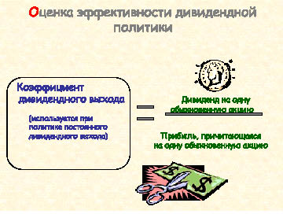
Формула расчета коэффициента дивидендного выхода

Slide 71
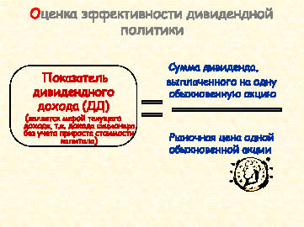
Формула расчета показателя дивидендного дохода

Slide 72
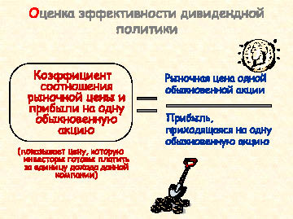
Формула расчета коэффициента соотношения цены и прибыли на акцию

Slide 73
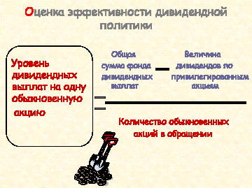
Формула расчета уровня дивидендных выплат на акцию

Slide 74
Коэффициент чистой прибыли на одну акцию (EPS) определяется как соотношение чистой прибыли за минусом суммы ди­видендов по привилегированным акциям и количества простых акций в обращении:
К = (Чистая прибыль – дивиденды по привилегированным акциям) / Количество простых акций в обращении
Количество простых акций в обращении = общее количество выпущенных в обращение простых акций - собственные простые акции в портфеле предприятия

Slide 75
Пример:
Итоги Внеочередного общего собрания акционеров АО «КEGOC»
16 октября 2015 года состоялось внеочередное общее собрание акционеров АО «KEGOC» (далее - Общество), на котором рассмотрен ряд вопросов.
В частности, об утверждении финансовой отчетности, порядка распределения чистого дохода, принятии решения о выплате дивидендов по простым акциям и размеру дивиденда в расчете на одну простую акцию АО «KEGOC» за 1 полугодие 2015 года.
Акционерами была утверждена годовая финансовая отчетность KEGOC за 1-е полугодие текущего года, в соответствии с которой чистый доход компании составил 6,1 млрд. тенге.
Также решением общего собрания акционеров 40,01% чистого дохода за отчетный период будет распределено между всеми держателями простых акций KEGOC, что в расчете на одну простую акцию Общества составляет 9,40 тенге (девять тенге сорок тиын).
Список акционеров Общества, имеющих право на получение дивидендов по простым акциям Общества по итогам 1-го полугодия 2015 года, будет зафиксирован по состоянию на 00 часов 00 минут 30 октября 2015 года. Дата начала выплаты дивидендов – 16 ноября 2015 года.
Кроме того, общим собранием акционеров было утверждено Положение об Общем собрании акционеров АО «KEGOC», а также Устав, Кодекс корпоративного управления и Положение о Совете директоров АО «KEGOC» в новых редакциях.

Slide 76
26.10.2017 г. состоялось внеочередное общее собрание акционеров АО «KEGOC», на котором рассмотрен ряд вопросов, в т.ч. предложение по выплате дивидендов.
По состоянию на 23.10.2017 г. общее количество размещенных простых акций составляет – 260 000 000 штук, привилегированных акций – нет.
Аудит промежуточной финансовой отчетности АО «KEGOC» за 1-е полугодие 2017 года осуществлен независимой аудиторской организацией – ТОО «Эрнст энд Янг» (Ernst & Young). Согласно аудиторской проверке, финансовая отчетность была подготовлена во всех существенных аспектах в соответствии с Международными стандартами финансовой отчетности (МСФО).
Чистая прибыль по результатам деятельности за первое полугодие 2017 года, составила 17,9 млрд. тенге увеличившись на 11% по сравнению с чистой прибылью за первое полугодие 2016 года, которая составила 16,2 млрд. тенге.
С момента проведения IPO Компания выплатила дивиденды уже 4 раза на общую сумму порядка 25 млрд. тенге.
В соответствии с дивидендной политикой не менее 40% от чистого дохода могут быть направлены на выплату дивидендов. При этом следует отметить, что действующее законодательство, устав и дивидендная политика АО «KEGOC» позволяют направить на выплату дивидендов до 100% чистого дохода за отчетный период. Кроме того, дивиденды могут выплачиваться 2 раза в год.
Решением общего собрания акционеров 70% чистого дохода за первое полугодие 2017 года будет распределено между всеми держателями простых акций KEGOC, итоговая сумма дивидендов к распределению составит 12,6 млрд. тенге на всех держателей простых акций, что в расчете на одну простую акцию составит 48 тенге 40 тиын (сорок восемь тенге сорок тиын).
Список акционеров Общества, имеющих право на получение дивидендов по простым акциям Общества по итогам 1-го полугодия 2017 года, будет зафиксирован по состоянию на 00 часов 00 минут 6 ноября 2017 года. Дата начала выплаты дивидендов – 7 ноября 2017 года.
Выплату дивидендов произвести деньгами в течение 90 (девяносто) календарных дней со дня начала выплаты дивидендов путем безналичного перечисления на счета акционеров по простым акциям АО «KEGOC», находящимся в номинальном держании АО «Центральный депозитарий ценных бумаг», через платежного агента в лице АО «Центральный депозитарий ценных бумаг».

Slide 77
Спасибо за внимание!

